Slide 1

2 PROCESI POSTANKA SEDIMENATA I SEDIMENTNIH STIJENA

Slide 2
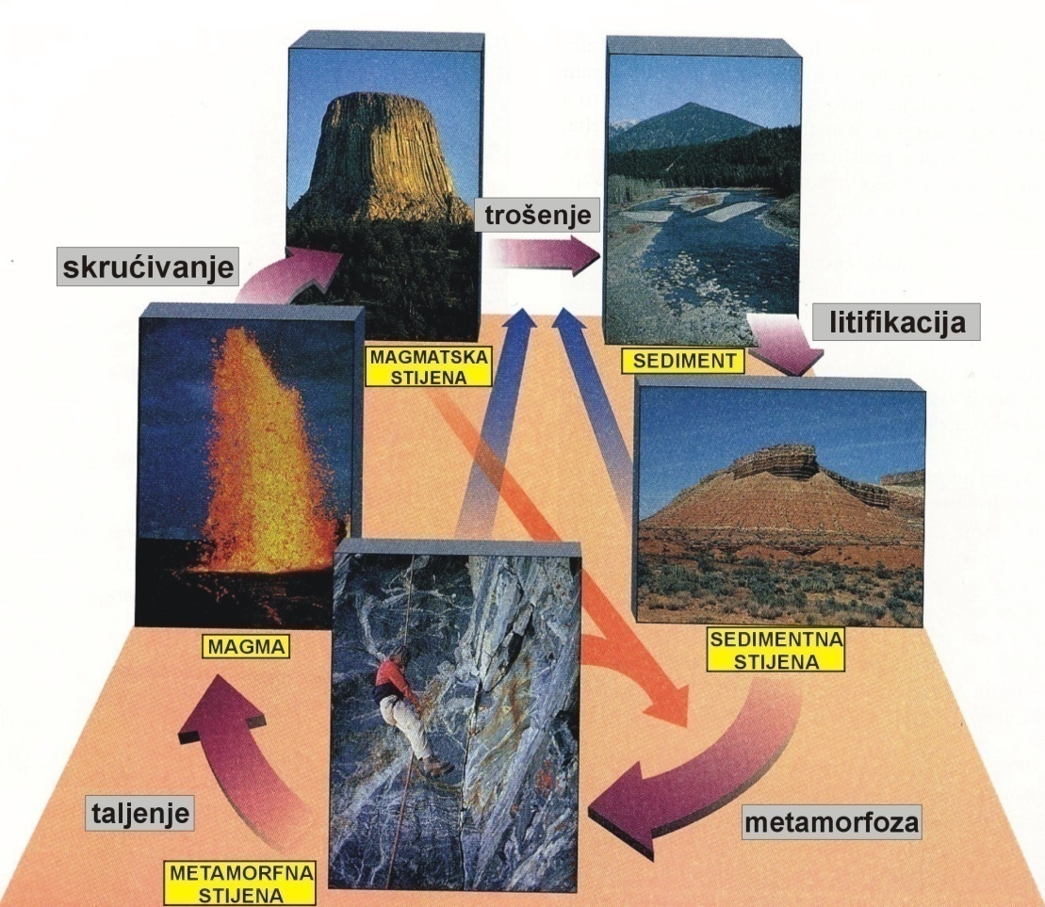
sedimentne stijene nastaju djelovanjem fizičkih, kemijskih i bioloških procesa na površini ili plitko ispod površine Zemlje pri niskim temperaturama i pritiscima na račun trošenja starijih stijena
Preuzeto iz 2
Preobrazbe stijena na površini i ispod površine Zemlje tijekom geološkog vremena.

Slide 3
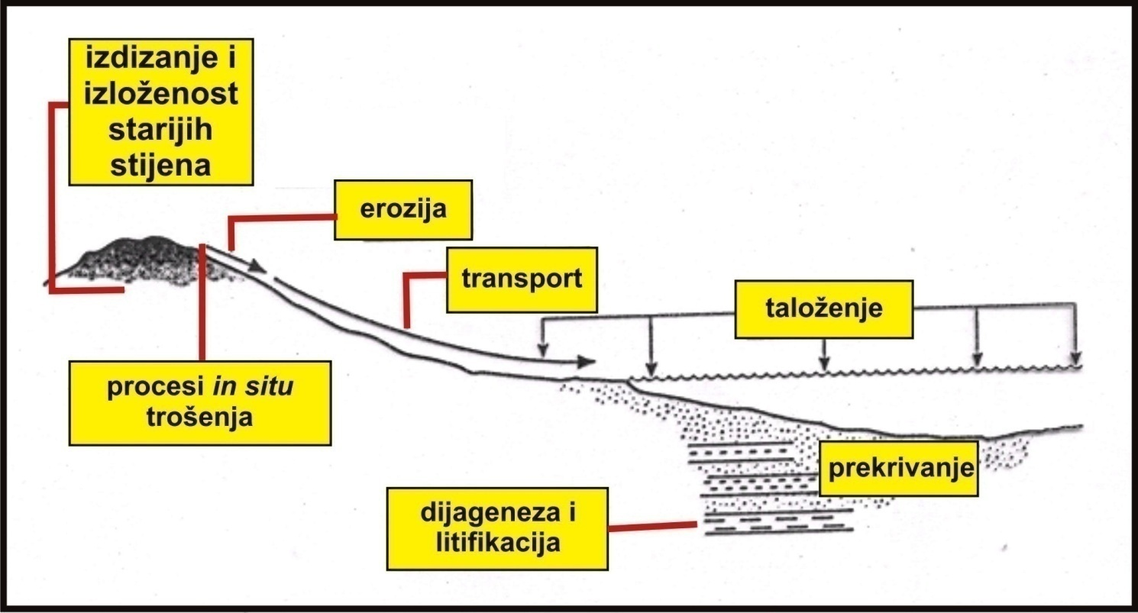
faze nastanka sedimentnih stijena (litogeneza)
  trošenje starijih stijena
  erozija
  transport materijala
  taloženje (sedimentacija)
  dijageneza
Faze nastanka sedimenata i sedimentnih stijena.

Slide 4
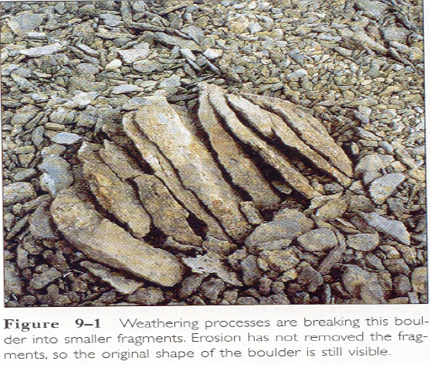
2.1 TROŠENJE
dugotrajni proces promjena koje zahvaćaju stijene u dodiru s atmosferom, hidrosferom i biosferom
odvija se na površini ili plitko pod površinom Zemlje
dovodi do razaranja čvrstih stijena i formiranja rastresitih sedimenata glina i tla
ne obuhvaća značajnije kretanje materijala
Preuzeto iz 2
Procesi trošenja razorili su valuticu u manje fragmente koji
su zadržali svoj položaj pa je vidljiv primarni izgled valutice.

Slide 5
vrste trošenja:
fizikalno (mehaničko)
  procesi dezintegracije i usitnjavanja čvrstih stijena u sitne fragmente bez promjene kemijskog sastava stijena ili minerala
kemijsko
  procesi u kojima uslijed kemijskih reakcija vode i zraka sa stijenom dolazi do promjene mineralnog sastava stijene
biološko
  organski procesi koji uzrokuju promjene mineralnog sastava stijene i fizikalno razaranje stijena
najčešće djeluju istovremeno, no ovisno o geološkim uvjetima (klima, nagib terena, vrste stijena) jedna vrsta prevladava

Slide 6
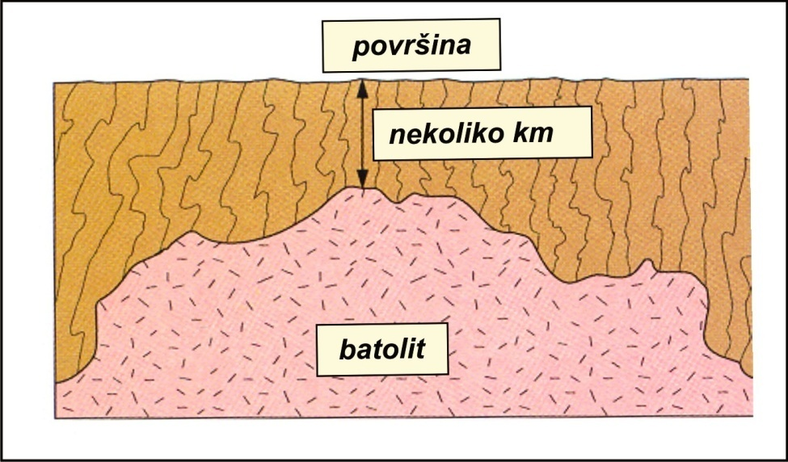
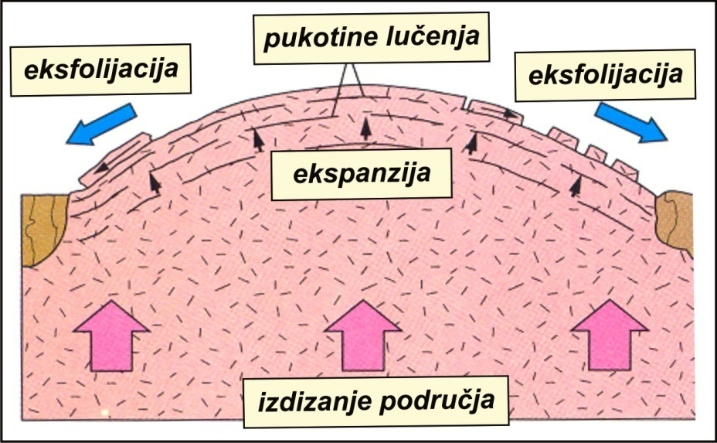
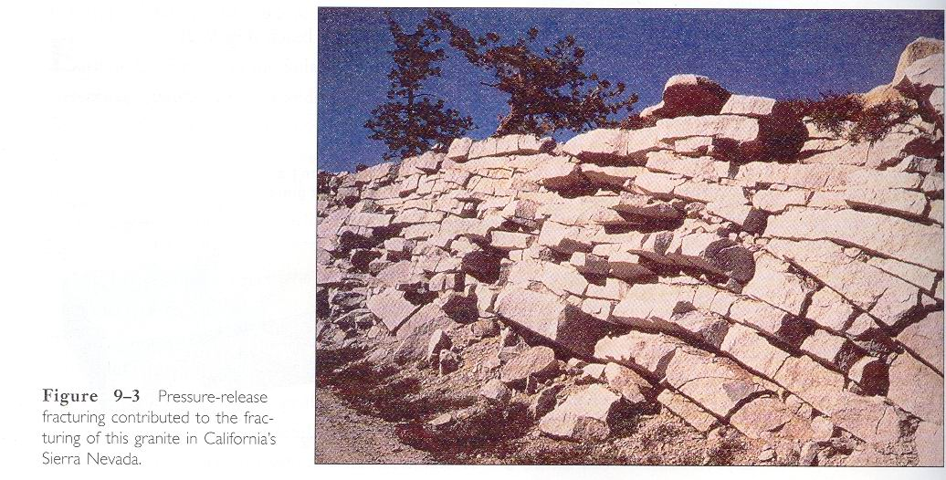
2.1.1 FIZIKALNO (MEHANIČKO) TROŠENJE
oslobađanje pritiska
Preuzeto iz 2
Preuzeto iz 2
Preuzeto iz 2

Slide 7
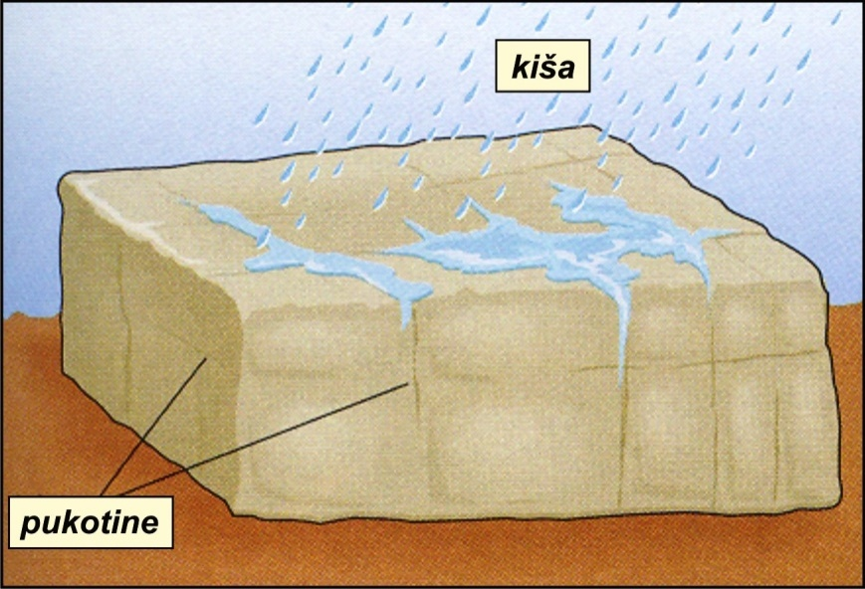
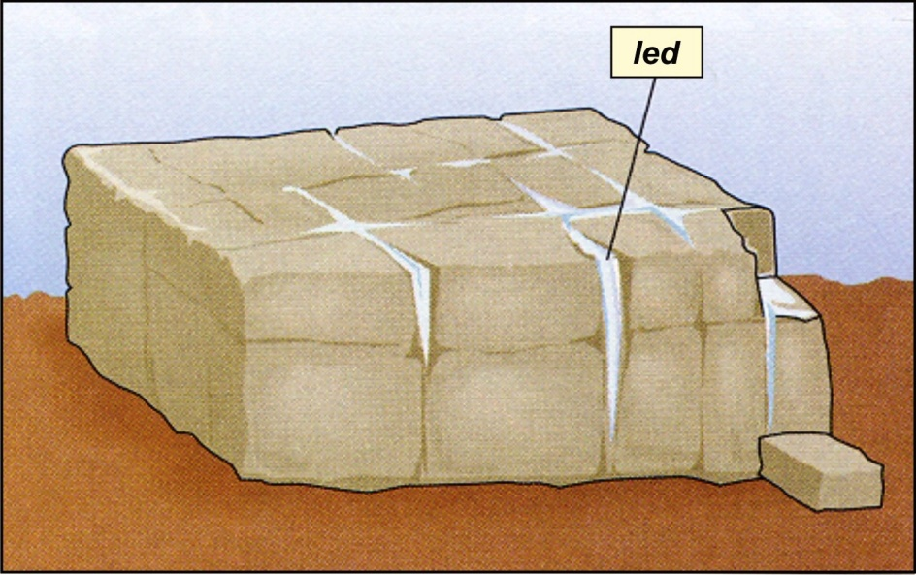
smrzavanje
  umjerena klimatska područja i visoke planine
  podložne stijene visoke poroznosti i tektonski raspucane stijene
Preuzeto iz 2
Preuzeto iz 2

Slide 8
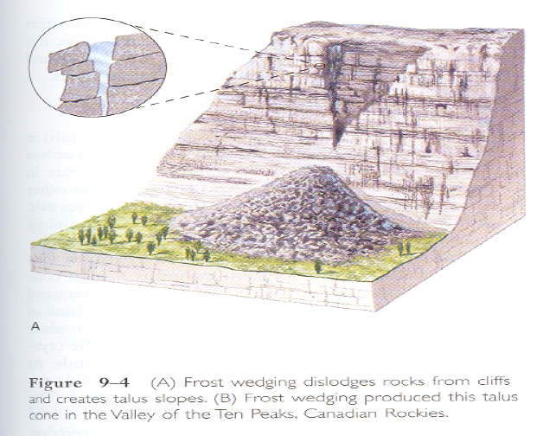
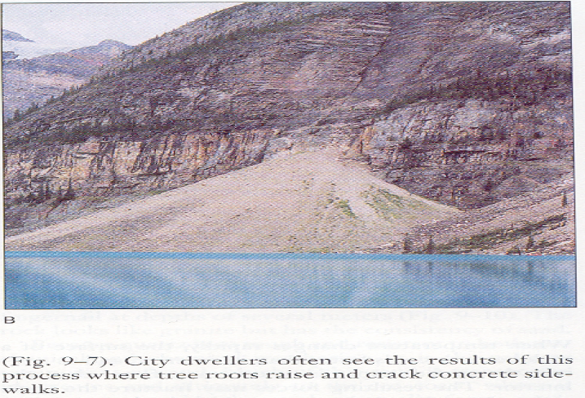
Preuzeto iz 2
Preuzeto iz 2
Formiranje deluvijalnog čunja zbog smrzavanja koje dovodi do odstranjivanja stijena na klifovima.

Slide 9
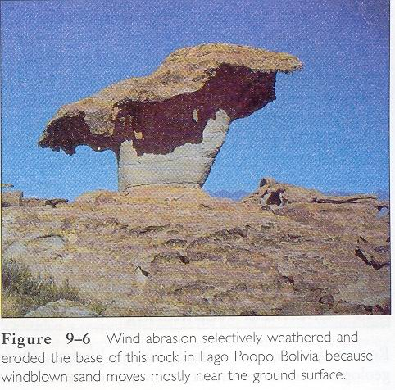
abrazija
  mehaničko trošenje stijena uslijed trenja i sudaranja čestica
  najjače abrazijsko djelovanje imaju voda, vjetar i ledenjaci
  sudaranjem čestica nošenih vodenom strujom, strujom vjetra ili na plažama
  dolazi do njihovog zaobljavanja
Preuzeto iz 2
Preuzeto iz 2
Zaobljeni fragmenti stijena nastali abrazijskim djelovanjem vode.
Selektivno trošenje stijena uslijed abrazijskog djelovanja vjetra.

Slide 10
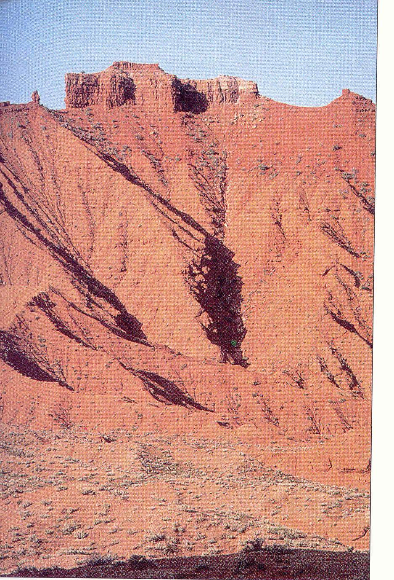
termalna ekspanzija i kontrakcija
  dnevni ili godišnji ciklusi zagrijavanja i hlađenja stijena na površini Zemlje
    zagrijavanje ekspanzija
    hlađenje kontrakcija
  velike temperaturne razlike
  površina stijene se brže hladi i zagrijava
  od unutrašnjosti
  lomljenje i usitnjavanje stijena
  temperaturne razlike od nekoliko desetaka stupnjeva
  tisuće godina kontrakcija i ekspanzija
  pucanje i usitnjavanje stijena
  požari
  zagrijavaju stijene nekoliko stotina stupnjeva
  stijene brzo pucaju i usitnjavaju se
Preuzeto iz 2
Grus - materijal veličine pijeska i šljunka koji nastaje kao rezultat insolacije; istog je sastava kao i matična stijena ali je rastresit.
  karakteristično za pustinjska područja
  (insolacija) i planinske masive

Slide 11
2.1.2 KEMIJSKO TROŠENJE
zbiva se pod djelovanjem ugljične kiseline (H₂CO₃), vode i kisika
većina petrogenih minerala nastaje dublje ispod površine Zemlje pri uvjetima povišenog taka i temperature
dolaskom stijena blizu površine ili na površinu Zemlje u drugačije uvjete tlaka i temperature primarni minerali postaju nestabilni, izlužuju se ili se pretvaraju u nove minerale koji su stabilni u uvjetima trošenja (autigeni minerali)
čimbenici
  klima
  morfologija terena
  intenzitet mehaničkog trošenja

Slide 12
klima
aridna (suha) klima
  hladna nema kemijskog trošenja ili je vrlo sporo
  topla izlučivanje bezvodnih minerala ili pustinjskih prevlaka
vlažna hladna ili umjerena klima
  kemijskom trošenju podložni su skoro svi minerali osim kvarca
  kao produkt trošenja nastaju minerali glina (autigeni minerali)
vlažna tropska (humidna) klima
  kemijsko trošenje brzo i intenzivno

Slide 13
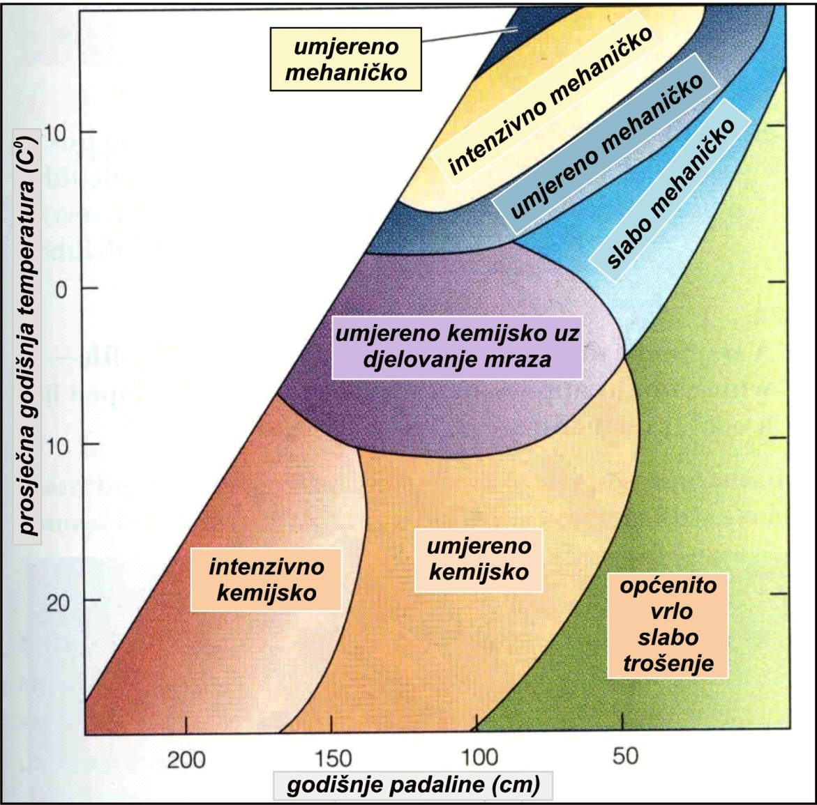
Preuzeto iz 2
Međusobni odnos kemijskog i fizikalnog trošenja stijena u ovisnosti o količini padalina i prosječnoj godišnjoj temperaturi.

Slide 14
morfologija terena
blagi zaravnjeni teren
erozija slaba ili je nema
duža izloženost na površini Zemlje
snažno kemijsko trošenje
strmi reljef
  snažna erozija
  kratka izloženost na površini Zemlje
slabije izraženo kemijsko trošenje

Slide 15
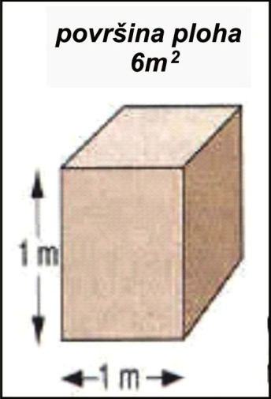
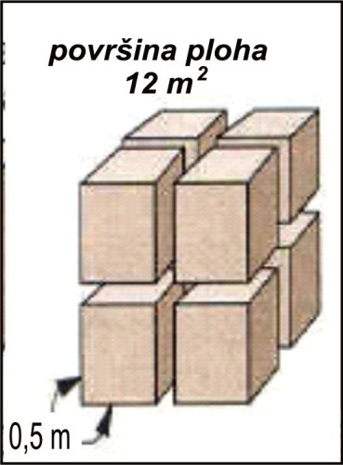
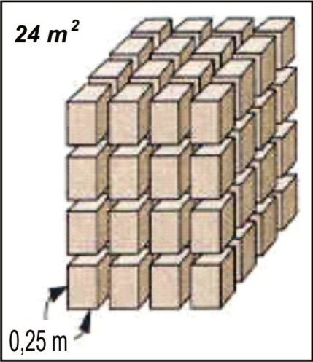
intenzitet mehaničkog (fizikalnog) trošenja
  fizikalno trošenje usitnjavanje stijena pospješuje kemijsko trošenje

Slide 16
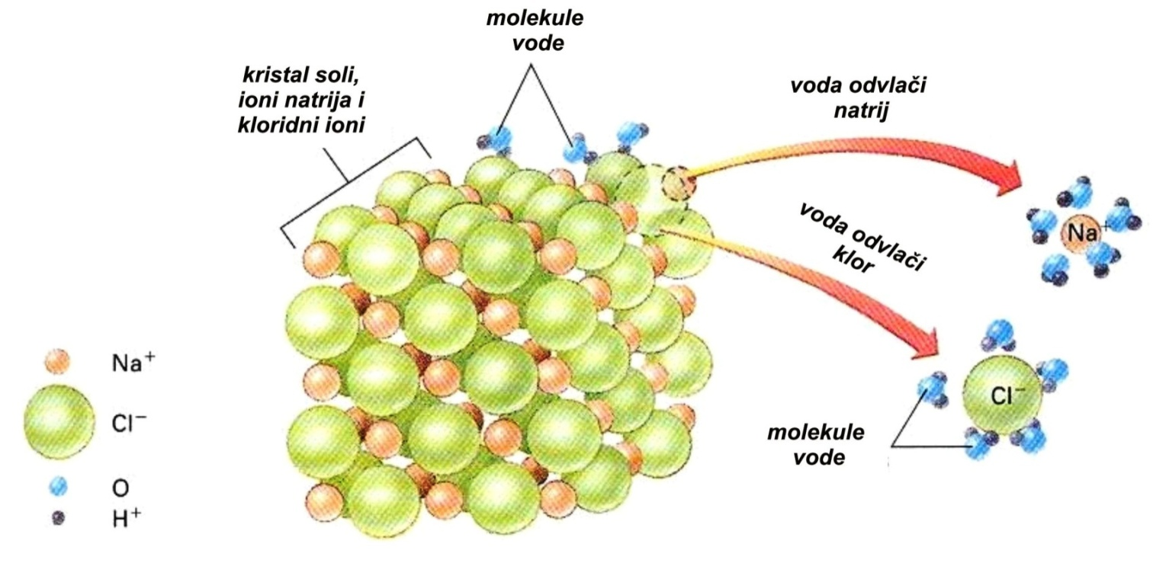
procesi kemijskog trošenja
- otapanje
- hidroliza
- oksidacija
otapanje
  odvajanje iona iz minerala i odnošenja otopljenog materijala vodom
Preuzeto iz 2
Otapanje halita u vodi. Privlačnost između molekula vode i iona natrija i klora veća je od jačine kemijskih veza u kristalu.

Slide 17
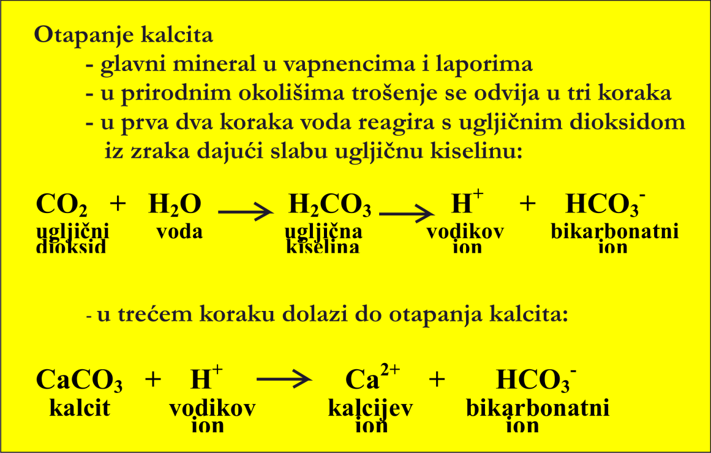
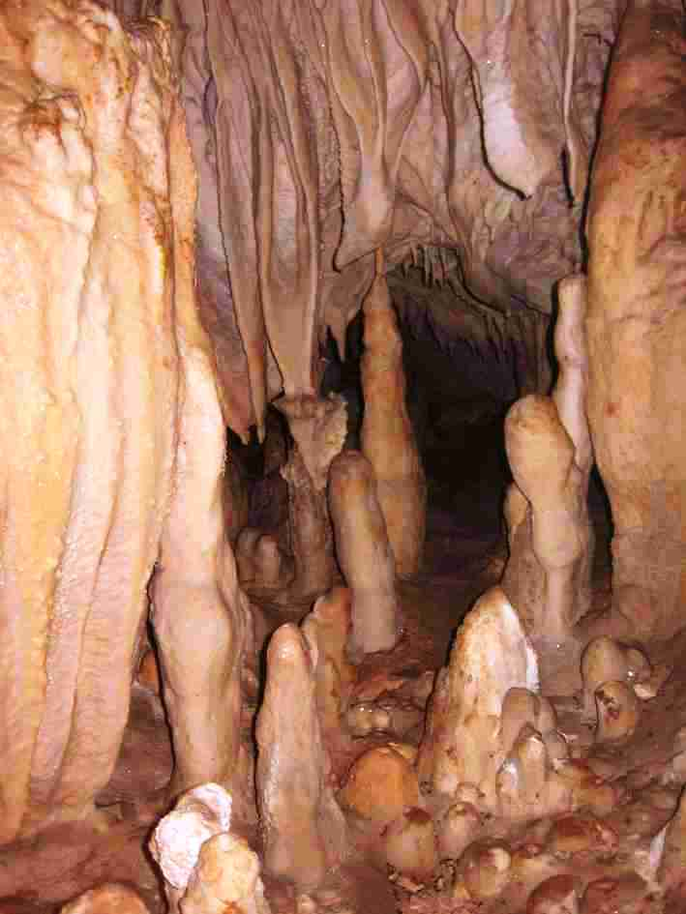
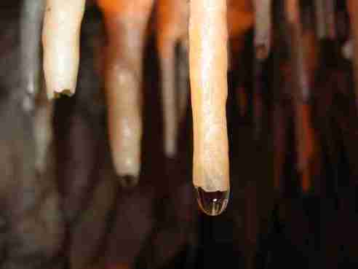
  voda u prirodi najčešće sadrži otopljeni CO₂ i ponaša se kao blaga ugljična kiselina
  blago kiseli ili blago lužnati medij lakše otapa minerale nego neutralna voda
Krški oblici nastali kao rezultat
otapanja vapnenca.

Slide 18
hidroliza
  vrlo čest proces trošenja petrogenih minerala
  proces kod kojeg mineral reagira s vodom dajući novi mineral s vodom kao dijelom njegove kristalne strukture
  Trošenje feldspata u minerale glina.
oksidacija
  reakcija minerala s atmosferskim kisikom
  mijenja se boja, poroznost, volumen i mineralni sastav stijene uz tvorbu autigenih minerala
  zbiva se uglavnom iznad razine temeljne vode, a u močvarnim terenima i u terenima sa stalno smrznutim tlom nedostaje
  Oksidacija dvovalentnog željeza u trovalentno željezo.

Slide 19
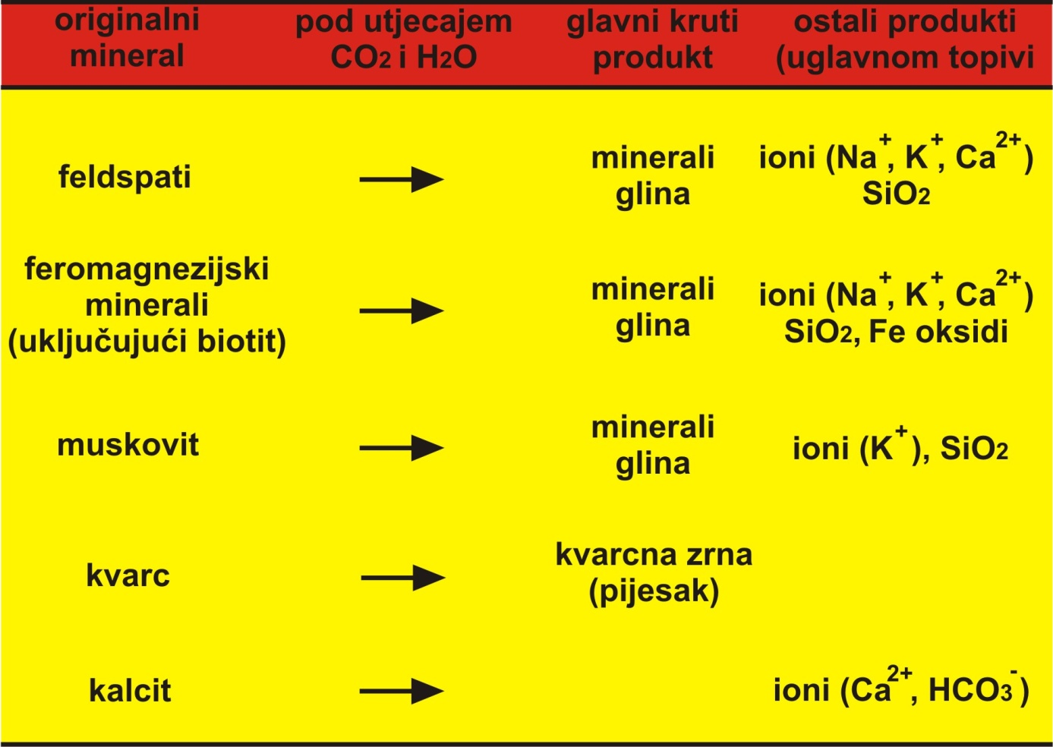
Primjeri kemijskog trošenja najčešćih petrogenih minerala.

Slide 20
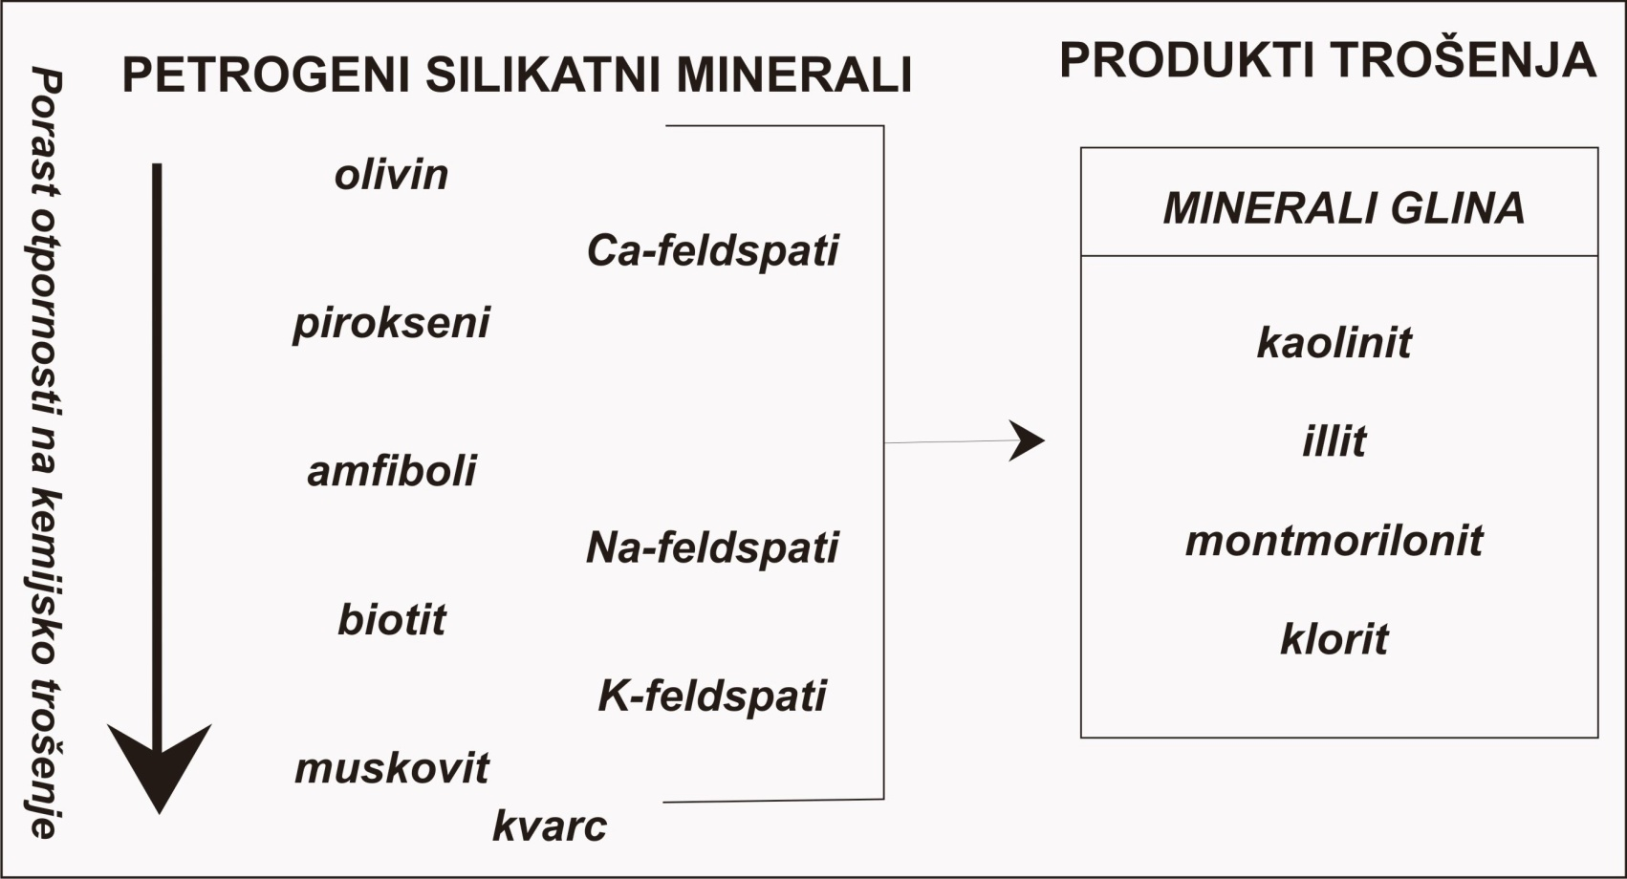
Stabilnost najvažnijih petrogenih minerala prema kemijskom trošenju i produkti kemijskog trošenja (autigeni minerali).

Slide 21
zajedničko djelovanje fizikalnog i kemijskog trošenja
primjeri:
kristalizacija soli u pukotinama stijena
  evaporacija iz slanih podzemnih voda (kemijski proces) pritisak rastućih kristala na okolnu stijenu drobljenje okolne stijene (fizikalni proces)
hidratacija anhidrita u gips
  Ca[SO₄] + 2H₂O → Ca[SO₄] x 2H₂O (kemijski proces)
anhidrit gips
povećanje volumena (38 %) naprezanja koja razaraju stijenu (fizikalni proces)

Slide 22
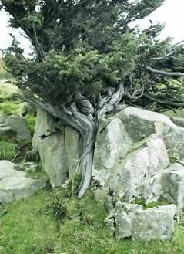
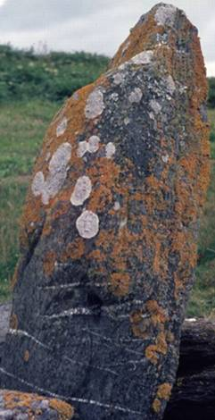
2.1.3 BIOLOŠKO TROŠENJE
zbiva se pod utjecajem organskih procesa koji uključuju:
  fizikalno razaranje stijena uzrokovano rastom korijenja drveća (A)
  otapanje stijena zbog aktivnosti bakterija i huminskih kiselina koje potječu od truljenja organske tvari (B)
A
B
Preuzeto iz 1i
Preuzeto iz 1i

Slide 23
2.2 EROZIJA
procesi koji produkte trošenja odstranjuju s mjesta njihovog nastanka
erozijski agensi:
  kiša
  tekuća voda (rijeke, potoci, bujice)
  vjetar
  ledenjaci
  gravitacija
eroziji pogoduju
  veći nagib terena
  slaba litificiranost stijena
  kemijska rastrošenost stijena
  nedostatak biljnog pokrivača
nakon erozije trošeni materijal transportiran je na veće ili manje udaljenosti i na kraju istaložen

Slide 24
2.3 TRANSPORT
prijenos produkata trošenja stijena od matične stijene do mjesta taloženja u krutom i otopljenom stanju
sredstava prijenosa
  voda
  vjetar
  ledenjaci
  gravitacijska kretanja

Slide 25
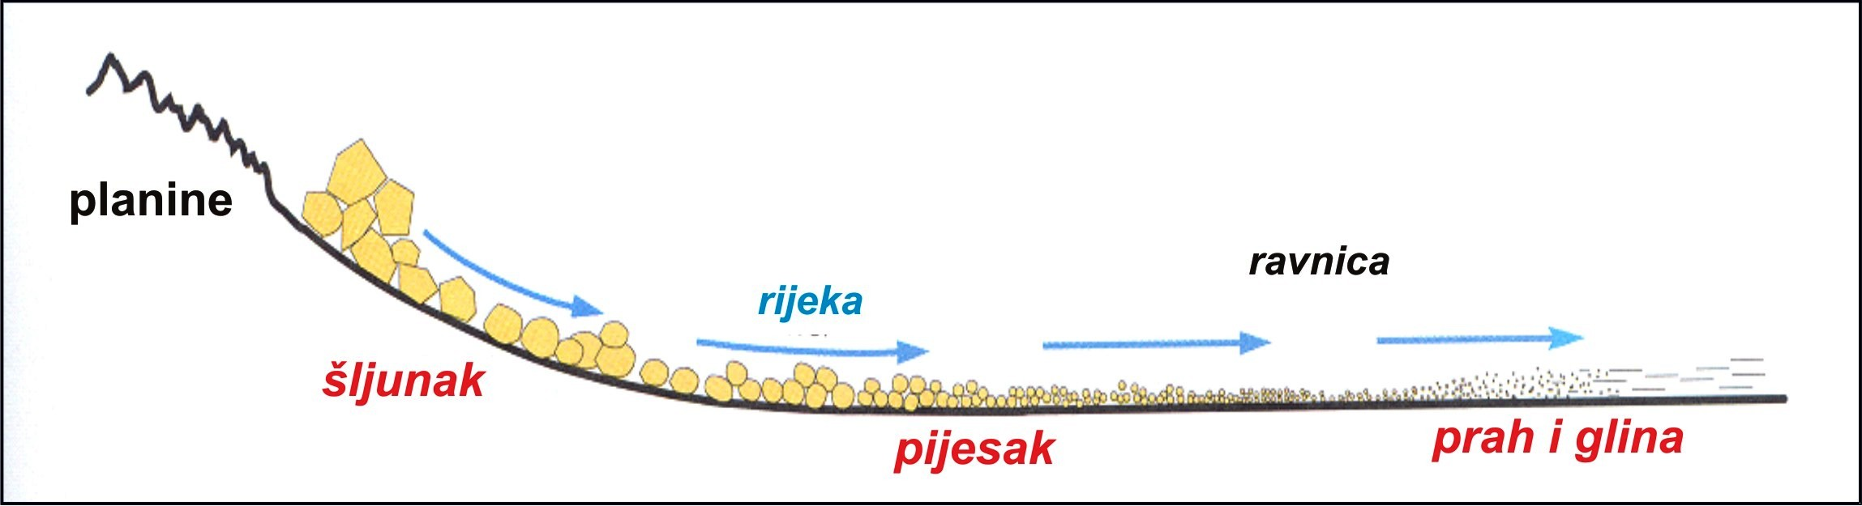
2.3.1 TRANSPORT VODOM
↑
↑
↑
Transport materijala vodom. Sa smanjenjem nagiba terena opada
transportna moć vodenog toka i veličina čestica koje on prenosi.

Slide 26
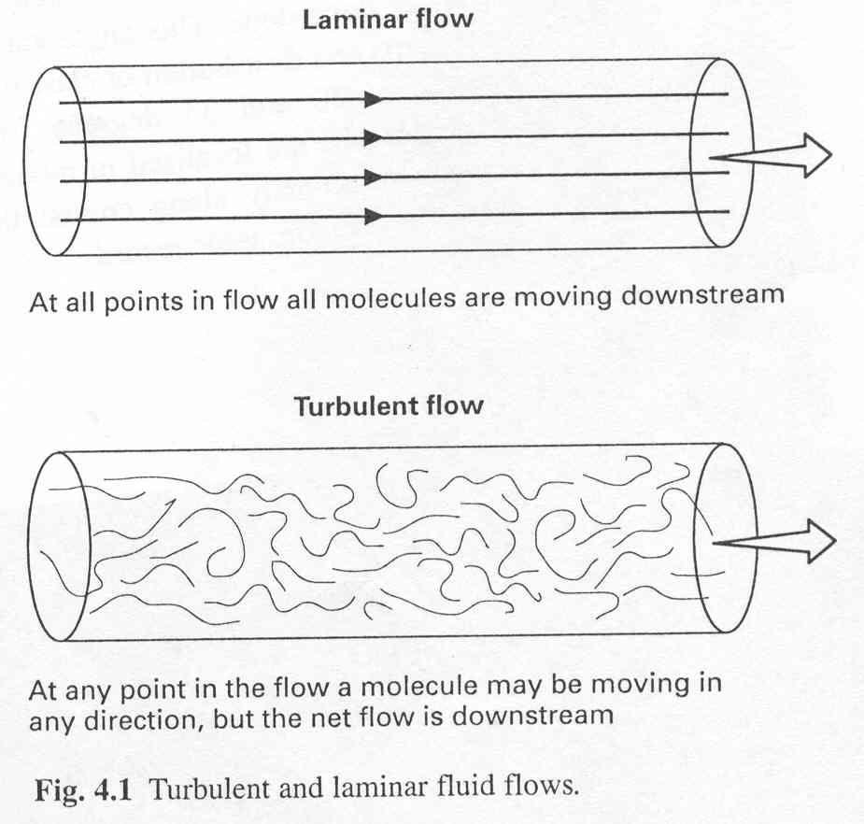
načini kretanja vode
laminirano
    svaki dio tekućine zadržava svoj identitet
    nema miješanja paralelnih slojeva tekućine
    mala moć prijenosa materijala
turbulentno (vrtložno)
  pojedini dijelovi tekućine se međusobno miješaju
  smjerovi i brzine toka se mijenjaju
  velika moć prijenosa materijala

Slide 27
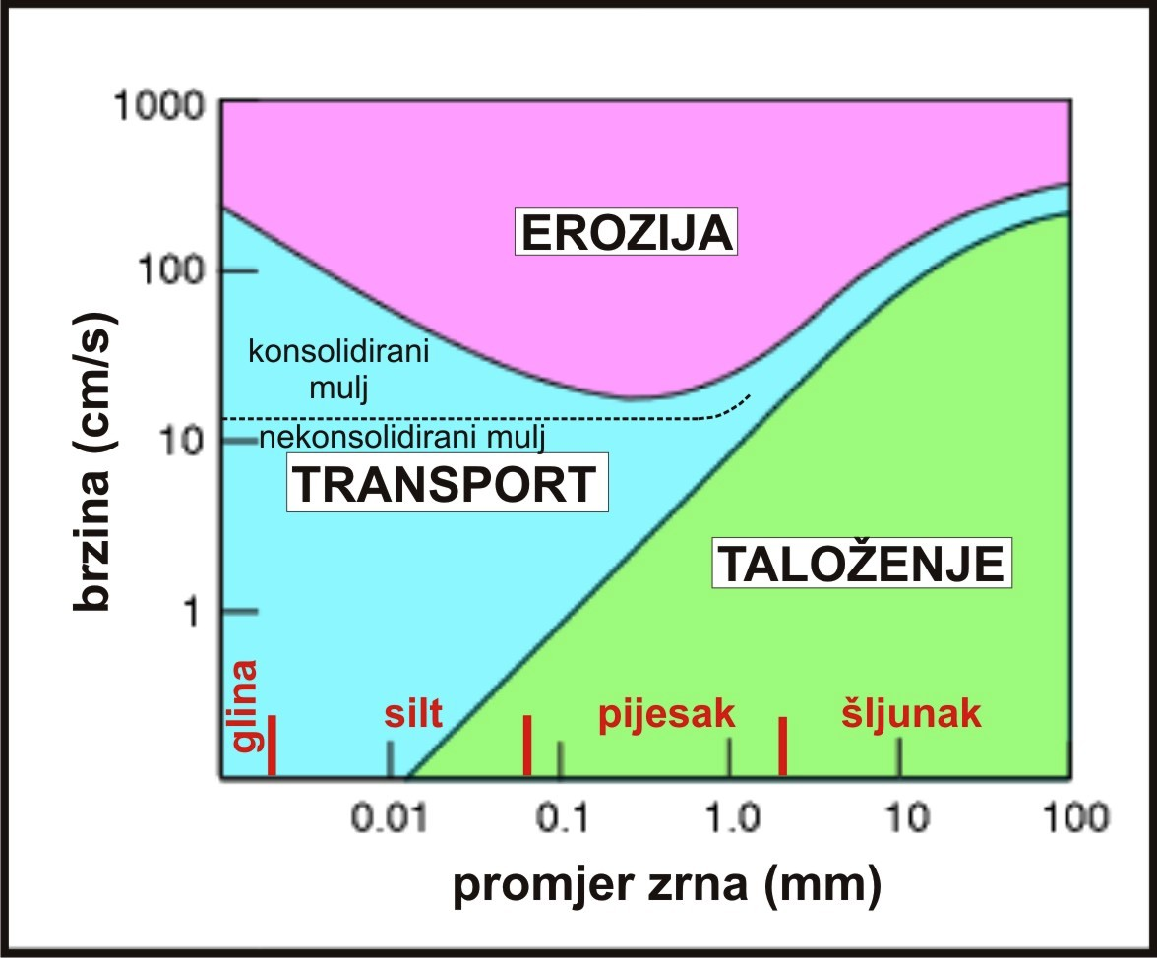
Hjülstrom-Sundborgov dijagram
  pokazuje odnos između veličine zrna i brzine vodene struje potrebne za pokretanje sedimenta (kritična erozijska brzina)
  čestice sitnog pijeska lakše se erodiraju od sitnijih ili krupnijih čestica, ali jednom erodirani, silt i glina ostaju u suspenziji do minimalne brzine toka
  veća brzina erozije za silt i glinu odraz je kohezionih sila među česticama
Dubina toka 1 m.

Slide 28
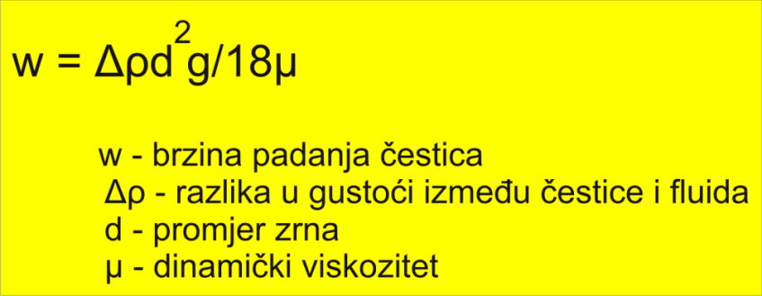
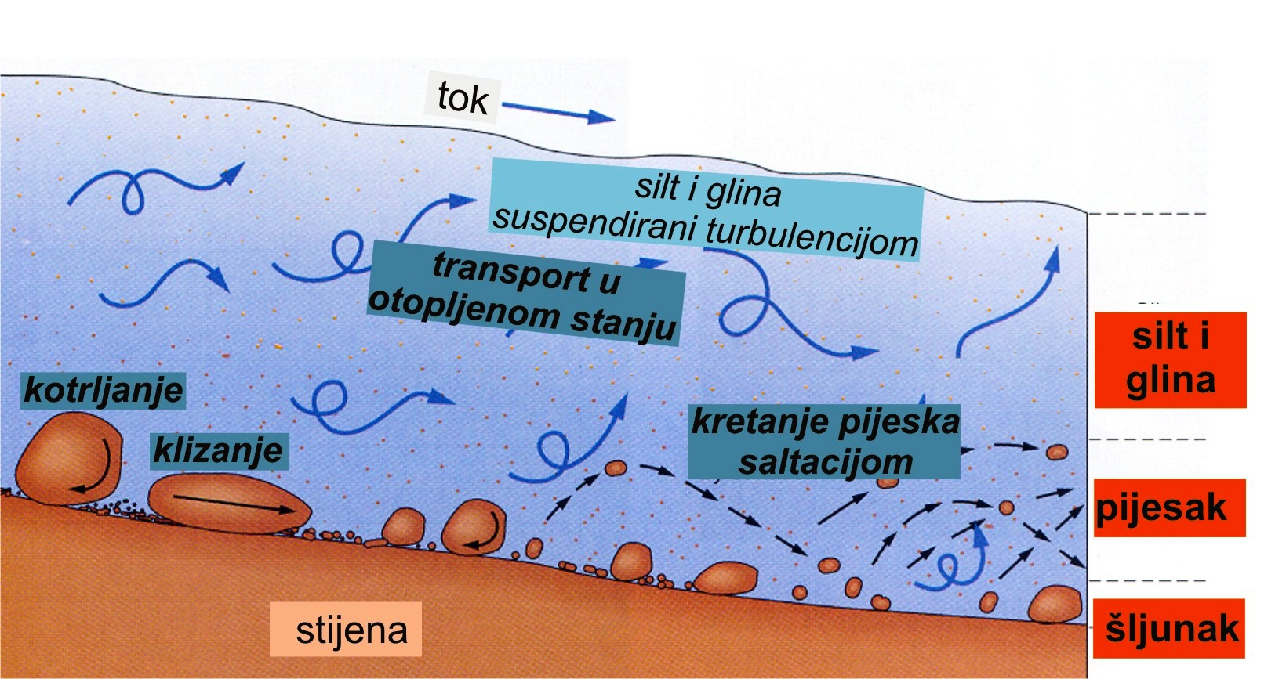
načini kretanja materijala u vodenom toku
transport u suspenziji
  sitnozrnati materijal (glina – sitni pijesak)
  materijal ostaje u suspenziji zbog turbulencije
  fluida
  vertikalna komponenta turbulencije fluida
  mora nadmašiti brzinu padanja čestica
  (Stocksov zakon)
pridneni transport
  čestice veličine pijeska i šljunka
  stalan ili čest kontakt zrna i dna
    trakcija – kotrljanje ili vučenje
    (klizanje) zrna po dnu
    saltacija – poskakivanje zrna
Načini prijenosa materijala u vodenom toku u ovisnosti o veličini čestica.

Slide 29
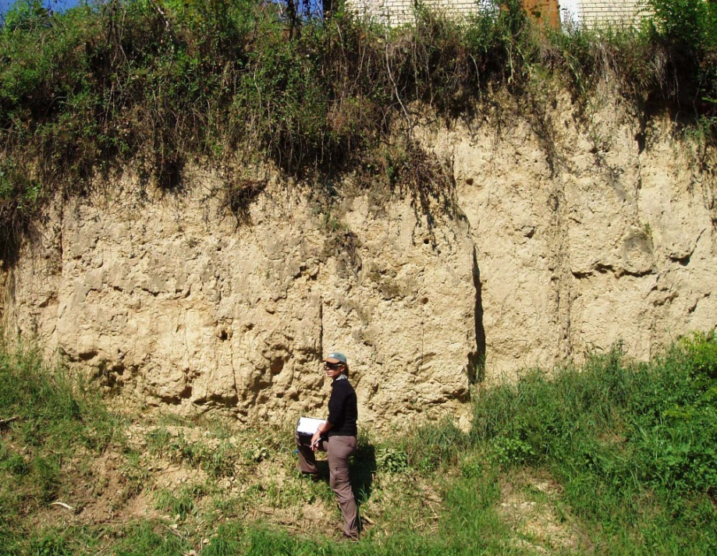
2.3.2 TRANSPORT VJETROM
karakterističan za područja aridne klime bez vegetacije (pustinje), za poplavne riječne ravnice, deltne ravnice i niska priobalna područja
dobro separira materijal
eolski sedimenti - sedimenti naslali prijenosom materijala vjetrom
  pješčani materijal kratak transport poskakivanjem po tlu (pješčane dine)
  prašinasti materijal dugačak transport (les ili prapor)
Zasjek u lesu. Baranja, Hrvatska.

Slide 30
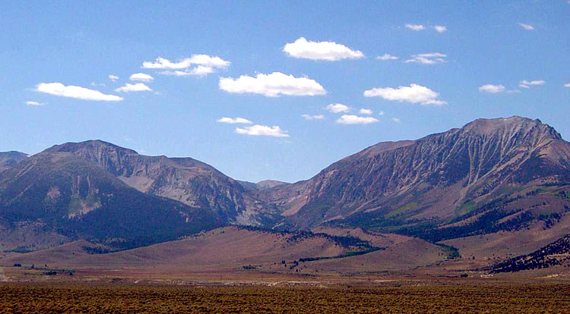
2.3.3 TRANSPORT LEDENJACIMA
prenose velike količine loše sortiranog materijala različitih dimenzija (glina – blokovi metarskih dimenzija) (prim. dijamiktit)
erodiraju bokove i podlogu po kojoj se spuštaju u dolinu
ograničeni su na područja s trajnim ledom, a karakteristični su za visoke planinske masive poput Alpa
Preuzeto iz 2
Morena – sedimentno tijelo nastalo otapanjem čela ledenjaka pri njegovom spuštanju u
niže predjele ili guranjem materijala od prethodno otopljenog ledenjaka.

Slide 31
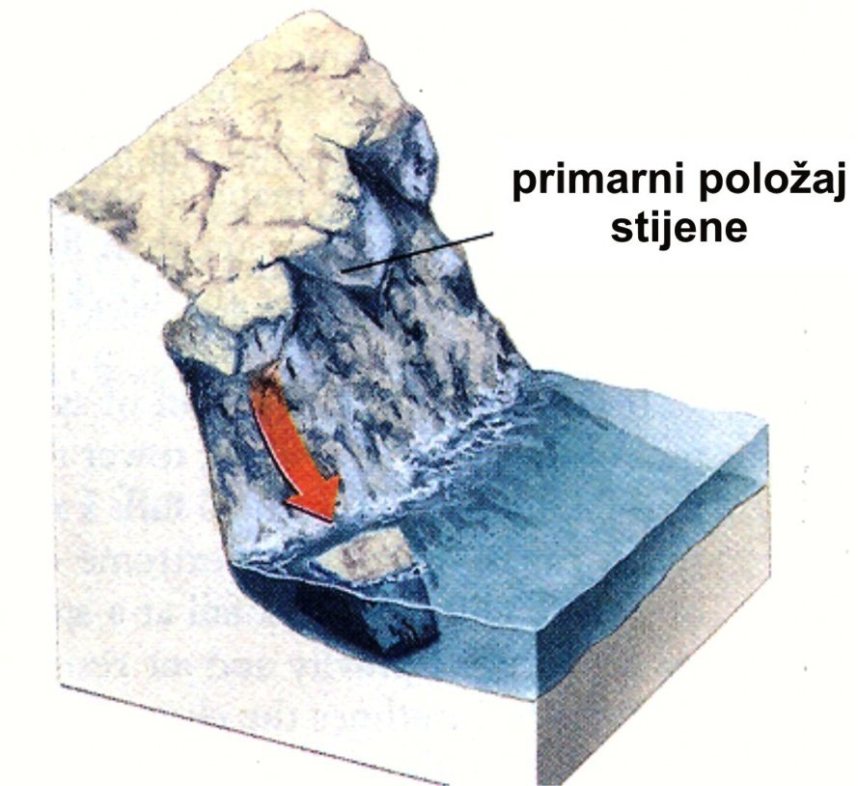
2.3.4 GRAVITACIJSKA KRETANJA
transport materijala ili materijala pomiješanog s vodom pod utjecajem gravitacije
karakteristična za morske i jezerske taložne prostore, a pojavljuju se i u kopnenim okolišima
kameni odroni i sipari
  nagli odroni stjenskog kršja niz
  strme padine i litice
  kratak transport
  najčešći u planinskim područjima
  (sipari i kamene lavine)
Preuzeto iz 2

Slide 32
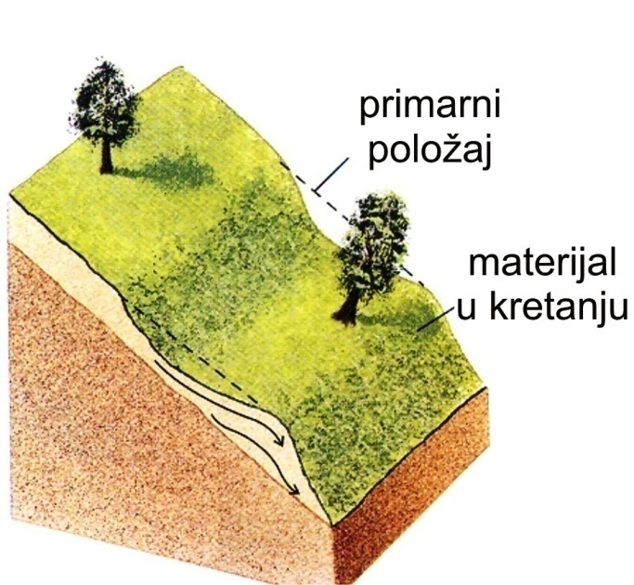
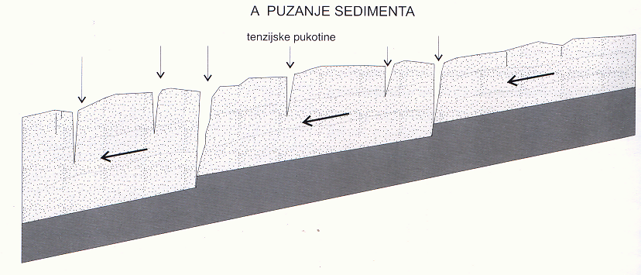
puzanje, klizanje, slampiranje
  zbiva se u mekanim do poluočvrslim sedimentima na padinama različitog kuta nagiba
  do kretanja mase taloga dolazi ako napon smicanja nadmaši veličinu otpora prema smicanju
  transport je kratak
puzanje
  polagano kretanje sedimenta niz padinu
  osim tenzijskih pukotina, nema unutarnjih deformacija
  kod većih brzina može prijeći u klizanje
Preuzeto iz 2
Preuzeto iz 3

Slide 33
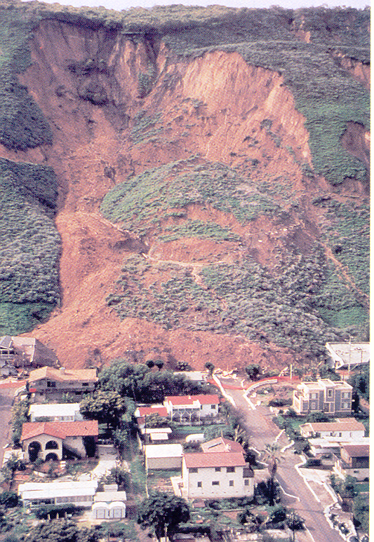
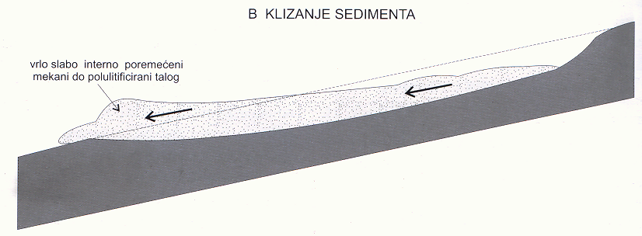
klizanje
  kretanje slabo očvrslih ili poluvezanih masa sedimenta duž padine i njegovo resedimentiranje
  manje unutarnje teksturno-strukturne deformacije sedimenta
Preuzeto iz 2
Preuzeto iz 3

Slide 34
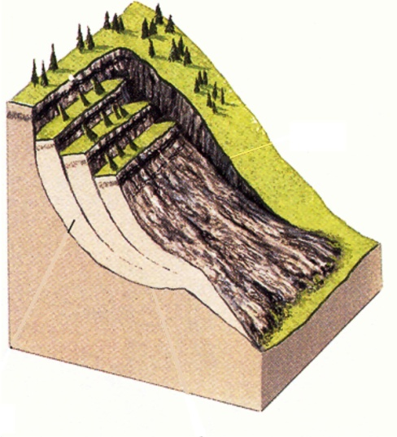
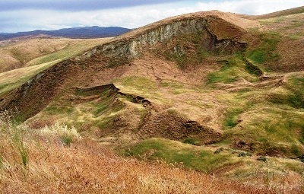
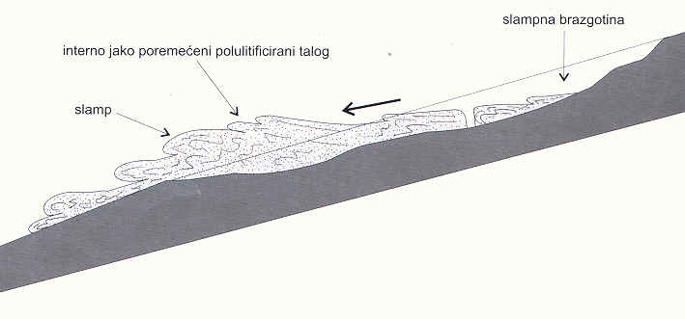
slampiranje
  klizanje s rotacijom
  sediment jako poremećen
Preuzeto iz 2
Preuzeto iz 2
Preuzeto iz 3

Slide 35
gravitacijski tokovi sedimenata
  tokovi sastavljeni od mješavine sedimenta i vode koji se kreću niz padinu
  uslijed djelovanja gravitacije
  nema internih deformacija sedimenta (kreću se pojedina zrna i čestice)
  karakteristični za dubljevodne morske i jezerske taložne prostore
      glavni mehanizam prijenosa je turbulencija vode
      dovoljan je nagib padine veći od 0,5 stupnjeva
      nastaju u dubljevodnim okolišima
      gustoće rijetko veće od 1,2 g/cm3
      visoko koncentrirani plastični tokovi (gustoća do 2 g/cm³) velike nosive snage
      javljaju se i na kopnu i pod vodom; sadrže svega 40-80% fluida
      kretanje niz padinu zbog toga što su veća zrna poduprta glinovitom masom bogatom intersticijskim fluidom, tj. klasti plivaju zbog hidrostatskog tlaka
      mogu se kretati niz padinu nagiba većeg od 1%
turbiditne struje
detritni tokovi

Slide 36
2.4 TALOŽENJE (SEDIMENTACIJA)
faktori
hidrodinamski uvjeti u taložnom prostoru
  viša energija vode efekt gravitacije manji dulji transport teže taloženje
gustoća i viskozitet tekućine
  viskoznija voda teže taloženje čestica iz suspenzije
koncentracija suspendiranog materijala
  taloženje iz vodenih tokova u kojima je suspendirana glina je puno sporija nego iz čiste vode

Slide 37
2.5 DIJAGENEZA
sve mehaničke i kemijske promjene koje se događaju u sedimentu od njegova taloženja do početka metamorfnih procesa
litifikacija
  najvažniji dijagenetski proces kojim nevezani sediment prelazi u vezanu stijenu
ranodijagenetski procesi
  svi procesi koji se odvijaju u nevezanim, vodom natopljenim talozima
kasnodijagenstski procesi
  svi procesi koji se odvijaju vezanim sedimentnim stijenama
izokemijski dijagenetski procesi
  ne mijenjaju kemijski sastav stijena; prim. transformacija aragonita u kalcit
  CaCO₃ (rompski) → CaCO₃ (trigonski)
  aragonit kalcit
alokemijski dijagenetski procesi
  mijenjaju kemijski sastav stijena; prim. silicifikacija ili dolomitizacija

Slide 38
mehanička dijageneza
  procesi zbijanja (kompakcije), smanjenja poroznosti i volumena i istiskivanja porne vode iz sedimenta zbog pritiska nadslojeva koji raste povećanjem dubine zalijeganja
kemijska dijageneza
  kompleksni procesi koji obuhvaćaju:
    otapanje pojedinih mineralnih sastojaka
    reakcije između sastojaka u sedimentu i pornih voda
    izlučivanje novih minerala
    transformacije nestabilnih u stabilne mineralne faze zbog povišenja tlaka i temperature
    promjene pH-koncentracije i ionskog potencijala otopina koje cirkuliraju kroz sediment

Slide 39
najvažniji procesi kemijske dijageneze
otapanje
  može se odvijati pod utjecajem povišenog tlaka ili kao posljedica promjene pH i ionskog potencijala otopine
autigeneza
  nastajanje novih minerala ili povećanje već postojećih minerala u sedimentu
  najčešći autigeni minerali su kvarc, kalcit, opal, kalcedon, dolomit, anhidrit, gips, muskovit
cementacija
  kristalizacija novih minerala u porama sedimenta pri čemu dolazi do smanjenja poroznosti i očvršćenja (litifikacije sedimenta)
rekristalizacija
  promjena veličine i oblika kristala neke mineralne tvari
  česta kod vapnenaca (mikritni vapnenc kristalinični vapnenac)
metasomatoza
  zamjena jedne mineralne vrste drugom uz dovođenje i odvođenje nekih kationa i/ili aniona
  primjer je dolomitizacija vapnenca
  2CaCO₃ + Mg²⁺ → CaMg(CO₃)₂ + Ca²⁺
  kalcit dolomit

